Slide 1

Curso Desarrollo de Software Unidad 1
Programa becas capital humano
17PFC-73282

Slide 2

Unidad de Aprendizaje 1
Programación web en Java
EA 1: “Proyecto Java Web”
Aprendizaje Esperado: Identifica las clases y librerías para crear aplicaciones web en Java.

Slide 3

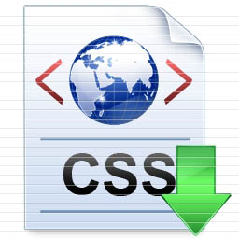
¿Qué es CSS?
Hojas de Estilo en Cascada (Cascading Style Sheets), es un mecanismo simple que describe cómo se va a mostrar un documento en la pantalla, o cómo se va a imprimir, o incluso cómo va a ser pronunciada la información presente en ese documento a través de un dispositivo de lectura. Esta forma de descripción de estilos ofrece a los desarrolladores el control total sobre estilo y formato de sus documentos.

Slide 4
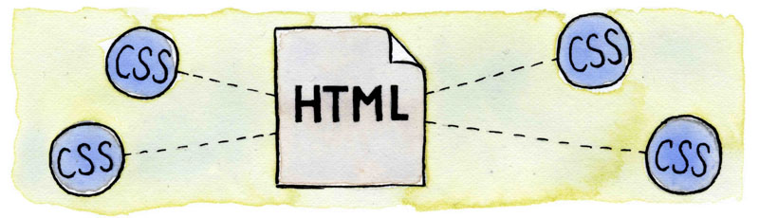
¿Para qué sirve?
CSS se utiliza para dar estilo a documentos HTML y XML, separando el contenido de la presentación. Los Estilos definen la forma de mostrar los elementos HTML y XML. CSS permite a los desarrolladores Web controlar el estilo y el formato de múltiples páginas Web al mismo tiempo. Cualquier cambio en el estilo marcado para un elemento en la CSS afectará a todas las páginas vinculadas a esa CSS en las que aparezca ese elemento.

Slide 5
¿Cómo funciona?
CSS funciona a base de reglas, es decir, declaraciones sobre el estilo de uno o más elementos. Las hojas de estilo están compuestas por una o más de esas reglas aplicadas a un documento HTML o XML. La regla tiene dos partes: un selector y la declaración. A su vez la declaración está compuesta por una propiedad y el valor que se le asigne.
h1 {color: green;}
“h1” es el selector, y “{color: green;}” es la declaración.
Se está declarando que todos los tags h1 tendrán el color de texto verde.

Slide 6
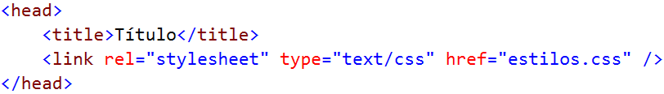
Las tres formas de dar estilo a un documento son:
Forma 1
Utilizando una hoja de estilo externa que estará vinculada a un documento a través del elemento <link>, el cual debe ir situado en la sección <head>. El archivo externo tiene la extensión “CSS”, y contiene todas las instrucciones CSS para dar estilos a una página.

Slide 7
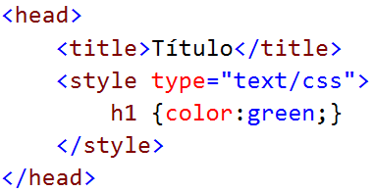
Las tres formas de dar estilo a un documento son:
Forma 2
Utilizando el elemento <style>, en el interior del documento al que se le quiere dar estilo, y que generalmente se situaría en la sección <head>. De esta forma los estilos serán reconocidos antes de que la página se cargue por completo.

Slide 8

Las tres formas de dar estilo a un documento son:
Forma 3
Utilizando estilos directamente sobre aquellos elementos que lo permiten a través del atributo <style> dentro de <body>. Pero este tipo de definición del estilo pierde las ventajas que ofrecen las hojas de estilo al mezclarse el contenido con la presentación.

Slide 9

Algunas normas básicas a la hora de aplicar CSS
En el siguiente ejemplo, h1{color: red;}, el selector, <h1>, le dice al navegador la parte del documento que se verá afectada por esa regla. Los selectores pueden aparecer individualmente o agrupados, separándolos con comas:
Lo mismo pero de otra manera sería:

Slide 10
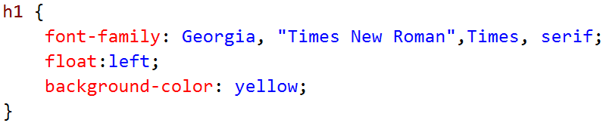
Algunas normas básicas a la hora de aplicar CSS
La propiedad, que en este caso sería color, especifica qué aspecto se va a cambiar. En este ejemplo la propiedad cambiada será el color. Las propiedades que se desean modificar en una CSS para un mismo selector pueden agruparse, pero será necesario separar cada una de ellas con un punto y coma.
Normalmente se describe una propiedad por línea, de la siguiente manera:

Slide 11
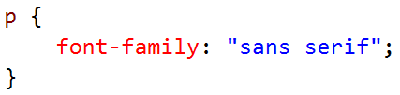
Algunas normas básicas a la hora de aplicar CSS
El valor, representado a la derecha de los dos puntos (:), establece el valor de la propiedad. Es importante recordar que si el valor está formado por más de una palabra, hay que ponerlo entre comillas.

Slide 12

Bibliografías
http://www.w3c.es/Divulgacion/GuiasBreves/HojasEstilo
https://www.w3.org/Style/CSS/learning
http://www.w3schools.com/css/default.asp
https://developer.mozilla.org/en-US/docs/Web/CSS

Slide 13

Resumen
Se describió la tecnología CSS.
Se explico para qué sirve CSS.
Se demostró cómo funciona CSS.
Se definieron las reglas básicas para utilizar CSS.
Se aplicaron estilos CSS sobre tags HTML.

